Slide 1

“ANÁLISIS Y CONTROL DEL CUMPLIMIENTO TRIBUTARIO EN EL EJERCICIO FISCAL 2008 DE UNA EMPRESA LOCALIZADA EN LA CIUDAD DE GUAYAQUIL QUE SE DEDICA A LA ELABORACIÓN, PRODUCCIÓN Y EXPORTACIÓN DE ACEITE DE PESCADO”
ESCUELA SUPERIOR POLITÉCNICA DEL LITORAL
INSTITUTO DE CIENCIAS MATEMÁTICAS
INGENIERÍA EN AUDITORÍA Y CONTROL DE GESTIÓN
TESINA DE GRADO
PREVIO A LA OBTENCIÓN DEL TÍTULO DE:
AUDITOR - CONTADOR PÚBLICO AUTORIZADO
Presentado por:
PEDRO ALBERTO TIGRERO CASTRO
JAVIER ANTONIO ORDÓÑEZ HIDALGO
Director: cpa. Azucena torres negrete
Guayaquil – ecuador
año 2009

Slide 2
RESUMEN
Capítulo I
Comprende el Marco Teórico en la que se rige nuestra auditoría
Capítulo II
Comprende el conocimiento del negocio, análisis del IVA y retención a la fuente
Capítulo III
Comprende en la auditoría de la información tributaria con los cuales se probara la razonabilidad de estas.
Capítulo IV
Comprende del análisis de la situación financiera de la organización
Capítulo V
Comprende de las conclusiones y recomendaciones de la auditoría

Slide 3
Introducción
Este trabajo consiste en realizar una Auditoría Tributaria de los estados financieros a una empresa dedicada a la elaboración, producción y comercialización de aceite de pescado.
El propósito principal es verificar si dichos procedimientos contables cumplen de acuerdo a las leyes orgánicas tributarias con sus obligaciones tributarias en el periodo fiscal 2008, mediante el análisis de las cuentas y las conciliaciones de las declaraciones realizadas al SRI y los registros contables.
Se realizará en conformidad con las normas de Auditoría Generalmente Aceptadas, los Principios de Contabilidad Generalmente Aceptados, y las Leyes Tributarias correspondientes al año fiscal 2008.

Slide 4
CAPÍTULO I
MARCO TEÓRICO

Slide 5
Definición de Auditoría
La auditoría es un examen de los estados financieros por parte de un profesional independiente, con el propósito de emitir una opinión profesional sobre los mismos. Su objetivo es dar una opinión si los estados financieros presentan en forma razonable la situación financiera, los resultados de las operaciones, cambios en el patrimonio y flujos de efectivo a una determinada fecha de acuerdo con un marco de referencia para la preparación de estados financieros.

Slide 6
Auditoría Tributaria
La auditoría tributaria es el proceso sistemático de obtener y evaluar objetivamente las transacciones y acontecimientos económicos que tienen relación directa con los tributos generados por un ente económicamente activo, y comunicar el resultado a las partes relacionadas.
Objetivo de Auditoría Tributaria
La auditoría tributaria permite conocer de una manera más exacta la situación tributaria real de la compañía y de las posibles contingencias existentes, a partir de una evaluación de cumplimiento de las diversas obligaciones tributarias.

Slide 7
Impuestos
Prestación debida al ocurrir el hecho impositivo que deberían financiar los servicios públicos generales. Son directos e indirectos. Gravan los patrimonios, las rentas, las actividades de producción, distribución, consumo y, en general, los indicios de capacidad contributiva, inclusive los actos de liberalidad.
Tributos
El tributo es una prestación exigida unilateralmente por el Estado a los particulares para solventar el gasto público, en virtud de su potestad de imperio, derivada de la soberanía, la misma que radica en el pueblo y se ejercita por medio de sus representantes.

Slide 8
Leyes y Reglamentos que se rigen:
Ley Orgánica del Régimen Tributario Interno
Reglamento a la Ley Orgánica del Régimen Tributario Interno
Código Tributario
Código de Trabajo

Slide 9
Ley Orgánica del Régimen de Tributario Interno y Reglamento a la Ley Orgánica del Régimen Tributario Interno
LORTI
Art. 1 y 2
Impuesto a la renta
LORTI Art. 10 num.6
Gastos de Viaje
RLORTI Art. 25 num.8
Pérdidas

Slide 10
Ley Orgánica del Régimen de Tributario Interno y Reglamento a la Ley Orgánica del Régimen Tributario Interno
RLORTI Art. 25 num.10
Gastos de Gestión
RLORTI Art. 32
Gastos no Deducibles
RLORTI
Art. 68
Plazos para Declarar y Pagar

Slide 11
CAPÍTULO II
CONOCIMIENTO DEL NEGOCIO

Slide 12
TIGANT S.A.
TIGANT S.A. fue constituida en la ciudad de Guayaquil en Noviembre del 1975, una empresa dedicada principalmente a la comercialización, refinación, semirefinaciòn y en general a la industrialización de aceites y grasas de pescado.
La compañía está constituida por una planta y una oficina administrativa. La oficina administrativa se encuentra ubicada en Guayaquil y la instalación de la planta industrial se encuentra ubicada en el km. 24.5 de la vía Guayaquil – Daule.
Por su multiplicidad de usos el aceite de pescado es utilizado tanto en el mercado Nacional como en el Internacional, siendo los principales compradores del aceite Canadá, Colombia, Europa, Indonesia y Tailandia.

Slide 13
Los productos que producen son el aceite crudo de pescado, aceite semirefinado de pescado, aceite ácido de pescado y borra de saponificación
Área financiera y contable se encuentra en Guayaquil
TIGANT S.A.
Se dedica a la elaboración y producción de aceite crudo de pescado

Slide 14
TIGANT S.A.
Misión
Ser líderes en la industrialización del aceite de pescado mediante la conformación de alianzas estratégicas con nuestros clientes y proveedores.
Esta alianza se fortalece continuamente con el fin de proveerles siempre el mejor servicio global a lo más óptimos costos totales.
Visión
Convertirnos a corto plazo en el mejor proveedor de aceite semirefinado de pescado y manteniendo el mejor índice de satisfacción.

Slide 15
Resumen de Políticas Contables
Área de Caja
Registro de Nómina
Declaraciones de Impuestos
Hasta los 31 de cada mes se reciben retenciones y se procede a contabilizar las mismas.
Área de Exportaciones
Hasta el 31 de cada mes, el personal de exportaciones ingresa todas las liquidaciones por exportaciones.
El contador realiza el registro de nomina cada 28 de cada mes tales como el sobre tiempo, horas extras, descuentos y multas, con lo cual queda registrado y cerrada la nómina.
Las declaraciones de los impuestos son realizados por el contador los 14 de cada mes, para lo cual ya se poseen estados financieros definitivos.

Slide 16
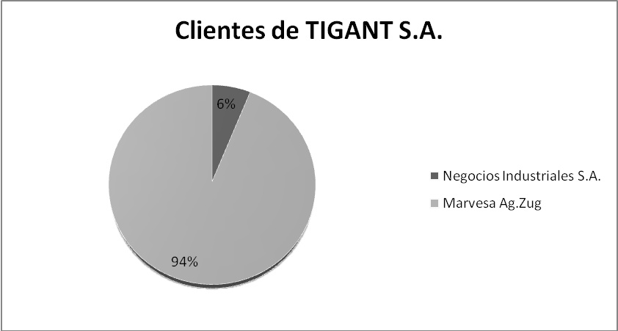
Clientes de la Empresa
TIGANT S.A. tiene como principal cliente a una empresa holandesa, empresa dedicada al procesamiento de aceite de pescado (atún) para la venta, la cual la vende para la elaboración de Omega 3

Slide 17
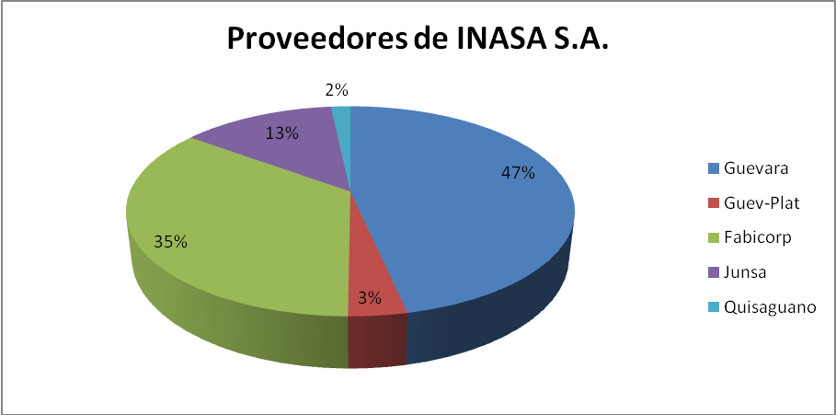
Proveedores de la empresa
Los cuales proveen a la empresa con servicios de refinación de pescado y el alquilamiento de tanques de almacenamiento para el aceite crudo de pescado, también como repuestos para cualquier problema o reparación de los tanques

Slide 18


Historia Tributaria
TIGANT S.A., ha sido revisada desde el año 1995 hasta la fecha actual; es decir, hasta el año 2008. En sus revisiones de años anteriores no presenta contingencias que merezcan ser citadas. Es decir, la compañía ha aplicado de acuerdo a la Ley del Régimen Tributario Interno y demás leyes tributarias la declaración, pago y deducción de sus impuestos.
La empresa por ser Contribuyente Especial está obligada a declarar mensualmente el Impuesto a la Renta, el Impuesto del Valor Agregado, las retenciones del IVA e Impuesto a la Renta, así mismo como los Anexos Transaccionales.

Slide 19

Pasado Fiscal
TIGANT S.A. no cuenta con un pasado fiscal, por ser contribuyente especial y cada año hace un informe tributario al SRI que es elaborado por la empresa y revisado por la empresa auditora para entregarlo al SRI.

Slide 20
Análisis de Riesgos
RIESGO INHERENTE
CUENTA | RIESGO INHERENTE | ANÁLISIS
Cuentas por cobrar | Muy alto | Cuenta muy propensa a fraude, lo que incrementa el riesgo inherente
Depreciación P.P.E. | Muy bajo | Por usar el método de línea recta tiene un riesgo inherente bajo
Inventario | Muy bajo | Es realizado a diario y físicamente lo que reduce el riesgo
Costo de Venta | Muy alto | La empresa posee un alto volumen de productos
Estimación y Caducidad del Inventario | Muy alto | Cuenta relacionada con riesgo de fraude, lo que aumenta el riesgo
Impuestos y Cuentas de Gasto Relacionadas | Muy bajo | Las transacciones son sencillas y dentro de lo establecido por la ley
Nómina | Muy bajo | Todo se realiza dentro de lo establecido por la ley
Gastos Financieros | Muy bajo | Transacciones normales en el año
La operación de la empresa es que recibe el pedido del producto por parte del cliente y este pedido es pagado anticipadamente. Este hecho aumenta el riesgo de la operación ya que la empresa debe tener mucho cuidado en la producción, desde el inicio hasta la entrega del producto al cliente.
La empresa no realiza provisión para las cuentas incobrables por la razón expuesta anteriormente (el cliente paga por anticipado el pedido), por tanto esta aseveración no aparece en la evaluación de riesgo.

Slide 21
RIESGO DE CONTROL
CUENTA | RIESGO DE CONTROL | ANÁLISIS
Cuentas por cobrar | Moderado | Los controles identificados no parecen ser muy efectivos por lo que se tomará una estrategia sustantiva
Depreciación P.P.E. | Moderado | Los controles identificados no parecen ser muy efectivos por lo que se tomará una estrategia sustantiva
Inventario | Moderado | Los controles identificados no parecen ser muy efectivos por lo que se tomará una estrategia sustantiva
Costo de Venta | Moderado | Los controles identificados no parecen ser muy efectivos por lo que se tomará una estrategia sustantiva
Estimación y Caducidad del Inventario | Moderado | Los controles identificados no parecen ser muy efectivos por lo que se tomará una estrategia sustantiva
Impuestos y Cuentas de Gasto Relacionadas | Moderado | Los controles identificados no parecen ser muy efectivos por lo que se tomará una estrategia sustantiva
Nómina | Moderado | Los controles identificados no parecen ser muy efectivos por lo que se tomará una estrategia sustantiva
Gastos Financieros | Moderado | Los controles identificados no parecen ser muy efectivos por lo que se tomará una estrategia sustantiva
Análisis de Riesgos

Slide 22
RIESGO COMBINADO
CUENTA | RIESGO INHERENTE | RIESGO DE CONTROL | RIESGO COMBINADO | ANÁLISIS R. INHERENTE | ANÁLISIS R. DE CONTROL
Cuentas por Cobrar | Muy alto | Moderado | Moderado | Cuenta muy propensa a fraude, lo que incrementa el riesgo inherente | Los controles no parecen efectivos por lo que se tomará una estrategia sustantiva
Provisión C x C | Muy alto | Moderado | Moderado | Por ser una cuenta de estimación tiene un riesgo inherente alto | Los controles no parecen efectivos por lo que se tomará una estrategia sustantiva
Depreciación P.P.E. | Muy alto | Moderado | Moderado | Es realizado a diario y físicamente lo que reduce el riesgo | Los controles no parecen efectivos por lo que se tomará una estrategia sustantiva
Inventario | Muy bajo | Moderado | Bajo | La empresa posee un alto volumen de productos | Los controles no parecen efectivos por lo que se tomará una estrategia sustantiva
Costo de Venta | Muy alto | Moderado | Moderado | Cuenta relacionada con riesgo de fraude, lo que aumenta el riesgo | Los controles no parecen efectivos por lo que se tomará una estrategia sustantiva
Estimación y Obsolescencia de Inventario | Muy alto | Moderado | Moderado | Las transacciones son sencillas y dentro de lo establecido por la ley | Los controles no parecen efectivos por lo que se tomará una estrategia sustantiva
Impuestos y Cuentas de Gasto Relacionadas | Muy bajo | Moderado | Bajo | Todo se realiza dentro de lo establecido por la ley | Los controles no parecen efectivos por lo que se tomará una estrategia sustantiva
Nómina | Muy bajo | Moderado | Muy bajo | Transacciones normales en el año | Los controles no parecen efectivos por lo que se tomará una estrategia sustantiva
Gastos Financieros | Muy bajo | Moderado | Muy bajo | Cuenta muy propensa a fraude, lo que incrementa el riesgo inherente | Los controles no parecen efectivos por lo que se tomará una estrategia sustantiva
En la matriz que se muestra a continuación se resume la intersección del Riesgo Inherente con el Riesgo de Control quedando así el Riesgo Combinado con su respectivo análisis.
Análisis de Riesgos

Slide 23
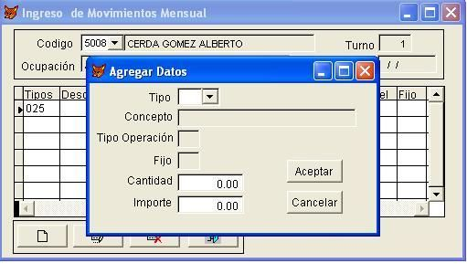
Controles Internos Tributarios a Probar
Hemos considerado pertinente probar determinados Controles Tributarios a fin de constatar que el Control Interno garantice que las operaciones que realiza la empresa se lleven a cabo con normalidad desde su inicio hasta su final.
Entre los controles tenemos los siguientes:
Control de Operaciones Inusitadas
Control de operaciones con compañías relacionadas y paraísos fiscales (Precios de Transferencia)
Respaldo en Base legal (Leyes, Reglamentos, Resoluciones, etc.)
Manejo de un Sistema Contable adecuado (Base Informática)
Comunicación adecuada con terceros (SRI, Superintendencia de Compañías y Bancos, IESS, etc.)
Presentación correcta de procesos administrativos fiscales

Slide 24
Evaluación sobre el manejo de Sistema Contable
ÁREAS | PROCEDIMIENTO | SI | NO | OBSERVACIÓN
Caja | ¿Los 30 de cada mes se reciben retenciones y se procede a contabilizar las mismas? | x
Facturación | ¿El personal realiza esta actividad hasta el 31 de cada mes o los primeros días del siguiente mes? | x
Exportaciones | ¿Se registran adecuadamente las exportaciones anotando el respectivo egreso de bodega del inventario? | x
Contabilidad | ¿El contador o asistente contable sólo recibe facturas hasta el 31 de cada mes de sus proveedores y son debidamente registradas? | x
Amortizaciones y Depreciaciones | ¿El contador registra estos conceptos a fines de cada mes? | x
Nómina | ¿El contador realiza el registro de nómina cada viernes, con lo cual queda registrada y cerrada esta opción de roles? |  | x | El contador realiza esta actividad a fines de cada mes con cada empleado, lo que no quita eficiencia a la acción
Conciliaciones Bancarias | ¿La asistente contable realiza semanalmente las conciliaciones bancarias de los bancos que poseen? |  | x | Lo realizan mensualmente a partir de los estados financieros que le llegan de los bancos
Transacciones con Relacionadas | ¿La compañía no realiza algún tipo de procedimiento de confirmación de saldos por cobrar y/o pagar con compañías relacionadas? | x |  | Lo realiza cada mes
Declaración de Impuestos | ¿Son declarados los impuestos en las fechas correctas cada mes? | x |  | Si, aunque a veces hay correcciones y se hacen declaraciones sustitutivas
Costo de Ventas | ¿El contador mensualmente registra el costo de venta por la diferencia resultante de: COSTO DE VENTAS=SI + COMPRAS – SF? | x

Slide 25
CAPÍTULO III
EJECUCIÓN DE LA AUDITORÍA

Slide 26

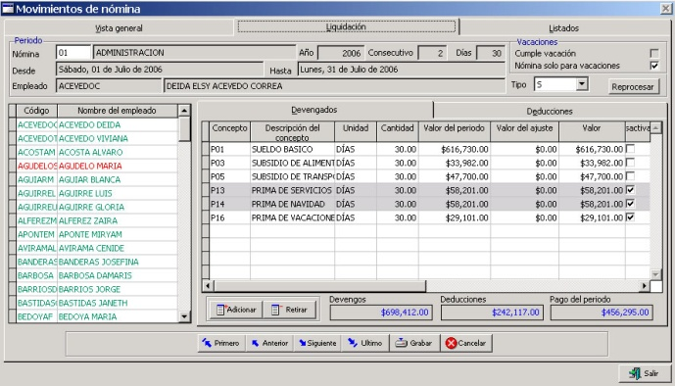
PRUEBAS DE AUDITORÍA
Para la realización de nuestra auditoría llevaremos a cabo pruebas sustantivas, entre las principales pruebas se encuentran:
      Prueba de Costo de Venta
      Prueba de Gastos
      Prueba de IVA
      Prueba de Impuesto a la Renta
      Prueba de Retenciones
      Prueba de consistencias entre declaraciones
      Prueba de Nómina

Slide 27

Prueba de Gastos
Gastos de Gestión
TIGANT S.A.
Año fiscal 2008
(En US Dólares)
PRUEBA DE LOS GASTOS DE GESTIÓN
Descripción | Valor
Total Gastos de Administración | 236.564,54
Total Gastos de Ventas | 26.865,30
(-) Valor de gastos de gestión durante el ejercicio actual | 0,00
Total Gastos Generales (Base para el Cálculo del Máximo de Gastos de Gestión Deducibles) | 263.429,84
Porcentaje de deducción Máximo | 2,00%
Máximo de Gastos de Gestión deducibles según Auditor (2%) | 5.268,60
Gastos de Gestión deducibles tomados para el cálculo de Impuesto a la Renta | 5.268,60
Gastos de Gestión no deducibles (b) | 0,00
Gastos de Gestión durante el ejercicio | 5.268,60
Máximo Gastos de Gestión deducibles (2%) | 5.268,60
Diferencia - Exceso de Gastos Deducibles (c) | 0,00
Gastos de Gestión deducibles tomados para el cálculo de Impuesto a la Renta | 5.268,60
La prueba de gastos de gestión no muestra ninguna anomalía y no hay gastos no deducibles debido a que son los mismos mostrados en el estado de resultado.

Slide 28

Prueba de Gastos
Gastos de Viaje
TIGANT S.A.
Año fiscal 2008
(En US Dólares)
PRUEBA DE LOS GASTOS DE VIAJE
Descripción | Valor
Ingresos Gravados:
Total Ingresos | 1.687.705,90
(-) Dividendos Percibidos en Efectivo | 0,00
(-) Otras Rentas Exentas y No Gravadas | 0,00
Total ingresos gravados | 1.687.705,90
Porcentaje de deducción Máximo | 3,00%
Máximo de Gastos de viaje deducibles según Auditor (3%) | 50.631,18
Gastos de viaje deducibles tomados para el cálculo de Impuesto a la Renta | 0,00
Gastos de viaje no deducibles (b) | 0,00
Gastos de viaje durante el ejercicio | 0,00
Máximo Gastos de viaje deducibles (3%) | 50.631,18
Diferencia - Exceso de Gastos Deducibles (d) | 0,00
Gastos de viaje deducibles tomados para el cálculo de Impuesto a la Renta | 0,00
La prueba de gastos de viaje no muestra ninguna anomalía y no hay gastos no deducibles debido a que son los mismos mostrados en el estado de resultado.

Slide 29

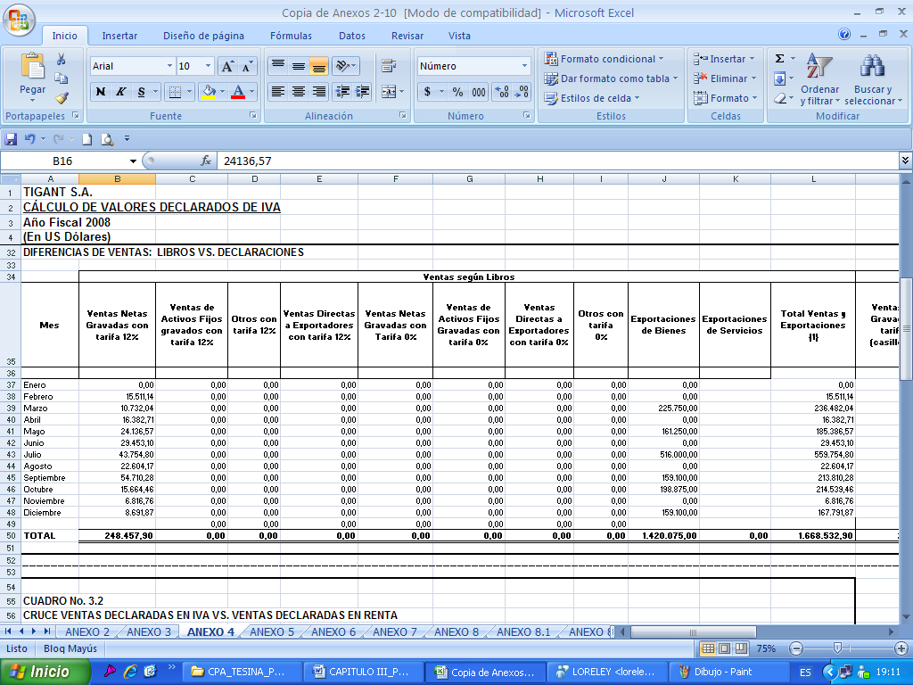
Prueba del IVA

Slide 30
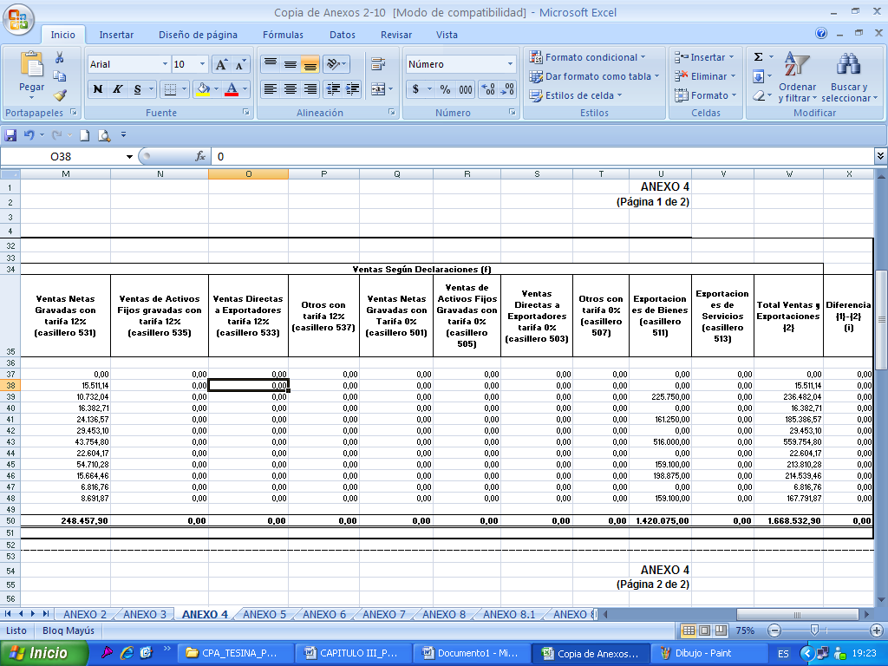

Prueba del IVA

Slide 31
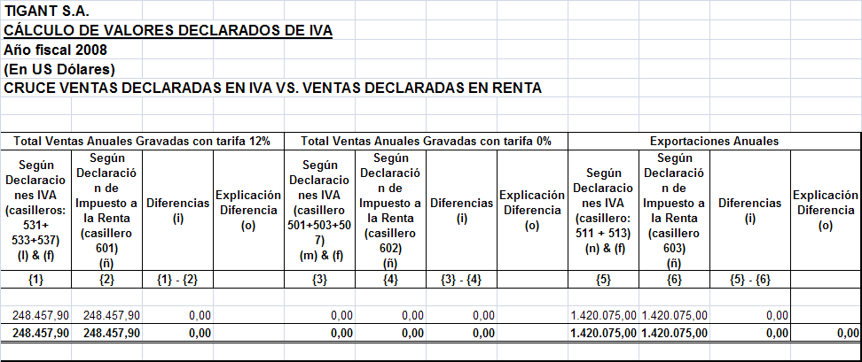
Prueba de IVA
No se muestra ninguna contingencia debido a que lo que esta declarado y lo que se encuentra en libros es lo mismo y no se encuentra ninguna anomalía.

Slide 32

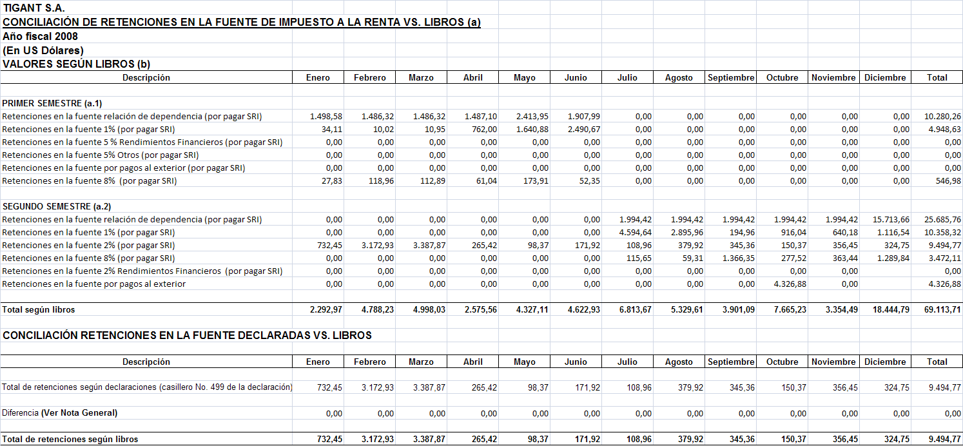
Prueba de Retenciones en el Impuesto a la Renta
No se muestra ninguna contingencia especifica ya que las retenciones en la fuente en los libros son los mismos que las declaradas y no se encuentra diferencia significativa.

Slide 33
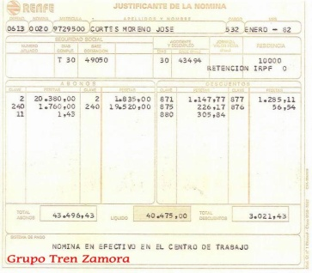
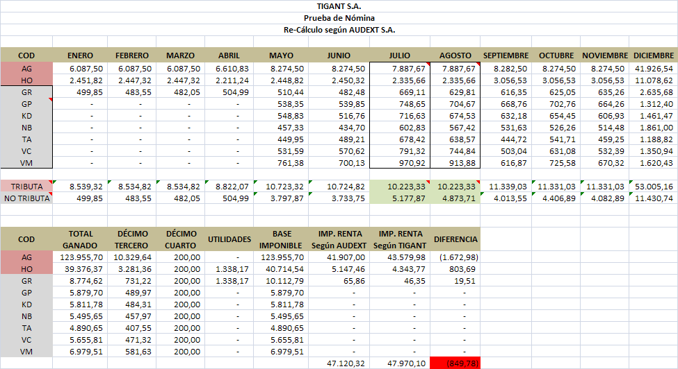
Prueba de Nómina
Como se aprecia en la tabla anterior hay una diferencia de 849.78 dólares, cifra que tanto nosotros como el S.R.I. considerará no tan significativa.
Esta diferencia se origina por el cálculo erróneo de los impuestos bajo relación de dependencia que realiza el departamento de contabilidad más no por mal registro en libros como en formularios.

Slide 34
CAPÍTULO V
CONCLUSIONES Y RECOMENDACIONES

Slide 35
____ __
ESCUELA SUPERIOR POLITECNICA DEL LITORAL
ICM – ESPOL
REALIZADO POR:
JAVIER ANTONIO ORDOÑEZ HIDALGO
PEDRO ALBERTO TIGRERO CASTRO

